Slide 1
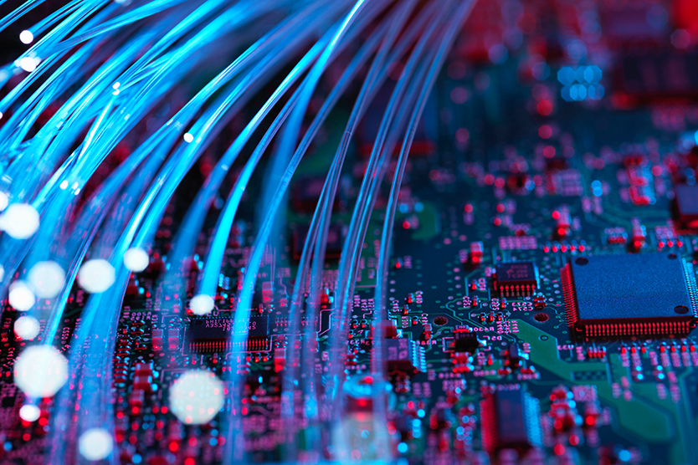
Digitalisierung
Eric Kaltenbrunner, Manuel Koch

Slide 2
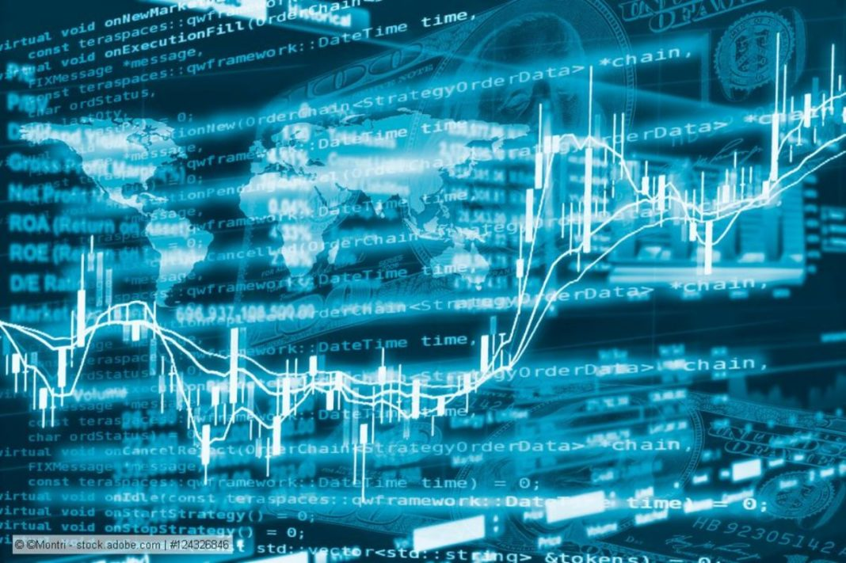
Inhalt
Bedeutung
Historie
Bereiche der Digitalisierung
Digitalisat
Gründe
Schnittstellen

Slide 3

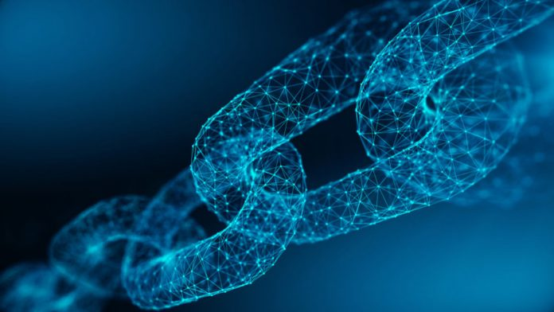

Bedeutung
Aufbereiten von analoger Information für digitale Systeme
ermöglicht das digitale Verarbeiten und Speichern

Slide 4
Digitalisat
das Endprodukt eines Digitalisierungs-Prozesses nennt man Digitalisat
Beispiel: beschriebenes Papier wird gescannt, Texterkennung (Zeichenerkennung ) sucht das Bild ab, wird in gewähltes digitales Format konvertiert
Beispiel: Foto machen

Slide 5
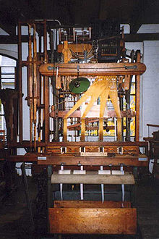
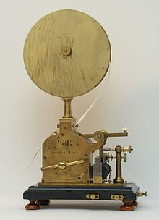
Historie der Digitalisierung
Leibniz Experimente 17. Jh., Rechenmaschine scheitert
Erste Umsetzungen Jacquardwebstuhl, Telegraphie
Erste Papierlose Speicherung Flip-Flop Schaltung 1918

Slide 6
Gründe für die Digitalisierung
Nutzung, Bearbeitung, Verteilung, Wiedergabe
Suche, Organisation, Platzbedarf
Langzeitarchivierung
Redundanz
Qualität

Slide 7
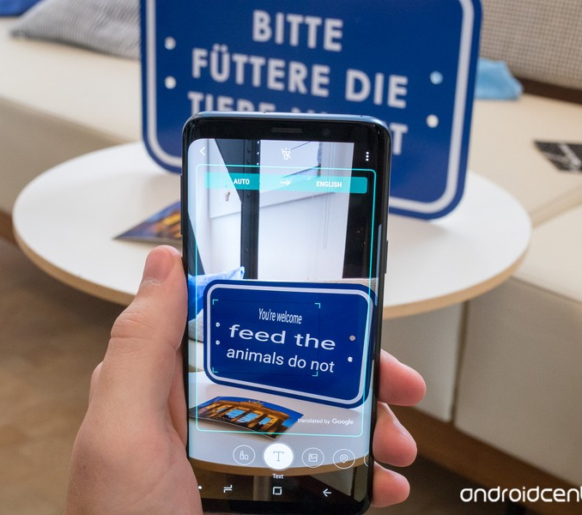
Bereiche der Digitalisierung
Bilder:
Bild wird gescannt, fotografiert
In Reihen und spalten zerlegt (Pixel)
Jeder Pixel bekommt einen Farbwert
Text:
Gleich wie bei Bildern
Falls nur der Text benötigt wird läuft eine Texterkennungs-Software über das gescannte Bild
Audio:
Elektronische Schwingungen werden „Gesampelt“

Slide 8

Schnittstellen in die analoge Welt
Schnittstellen sind analoge Darstellungen von digitalen Informationen z.B.: Papierdruck eines Dokuments
Unter Anderem QR-Codes, Strichcodes, OCR(Texterkennung)

Slide 9
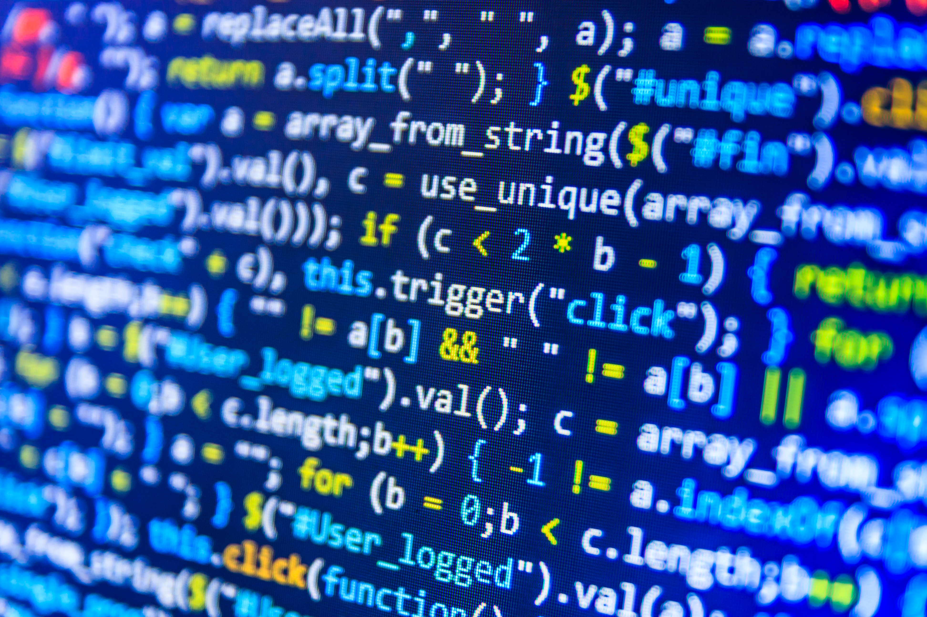

Vielen Dank
Quellen:
https://www.google.at/imghp
https://www.qr-code-generator.com/
https://de.wikipedia.org/wiki/Digitalisierung

Slide 10
Fragen über Digitalisierung
Was wird beim Digitalisieren aufbereitet?
Analoge Information
Was ist ein Digitalisat?
Das Endprodukt des Digitalisierens
Welches Experiment ist gescheitert und Wann?
Leibniz Experimente 17. Jh., Rechenmaschine
Was waren die ersten Umsetzungen des Digitalisierens?
Jacquardwebstuhl, Telegraphie
Erste Papierlose Speicherung und Wann?
Flip-Flop Schaltung, 1918
4 Gründe für Digitalisierung?
Redundanz, Langzeitarchivierung, Nutzung, Bearbeitung, Verteilung, Wiedergabe, Suche, Organisation, Platzbedarf, etc.
Erkläre den Prozess beim Digitalisieren eines Bildes.
Siehe Folie 7
Erkläre Sampling.
Abtastrate, Spannungswerte, etc.

